Slide 1

WebX 缓存培训教程
研发支撑环境

Slide 2
两种缓存方式
方式一：
对Memcached支持
方式二：
基于域对象的业务缓存

Slide 3
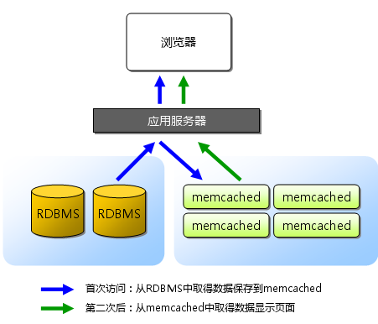
memcached是什么？
它是高性能的分布式内存缓存服务器。 一般的使用目的是，通过缓存数据库查询结果，减少数据库访问次数，以提高动态Web应用的速度、 提高可扩展性。

Slide 4
memcached的特征
协议简单
基于libevent的事件处理
内置内存存储方式
memcached不互相通信的分布式

Slide 5
协议简单
memcached的服务器客户端通信并不使用复杂的XML等格式， 而使用简单的基于文本行的协议。因此，通过telnet 也能在memcached上保存数据、取得数据。下面是例子：
$ telnet localhost 11211
Trying 127.0.0.1... Connected to localhost.localdomain (127.0.0.1). Escape character is '^]'. set foo 0 0 3 （保存命令）
bar （数据）
STORED （结果）
get foo （取得命令）
VALUE foo 0 3 （数据）
bar （数据）
协议文档位于memcached的源代码内，也可以参考以下的URL。
http://code.sixapart.com/svn/memcached/trunk/server/doc/protocol.txt

Slide 6
基于libevent的事件处理
libevent是个程序库，它将Linux的epoll、BSD类操作系统的kqueue等事件处理功能 封装成统一的接口。即使对服务器的连接数增加，也能发挥O(1)的性能。 memcached使用这个libevent库，因此能在Linux、BSD、Solaris等操作系统上发挥其高性能。 关于事件处理这里就不再详细介绍，可以参考Dan Kegel的The C10K Problem。
libevent: http://www.monkey.org/~provos/libevent/
The C10K Problem: http://www.kegel.com/c10k.html

Slide 7
内置内存存储方式
  为了提高性能，memcached中保存的数据都存储在memcached内置的内存存储空间中。 由于数据仅存在于内存中，因此重启memcached、重启操作系统会导致全部数据消失。 另外，内容容量达到指定值之后，就基于LRU(Least Recently Used)算法自动删除不使用的缓存。 memcached本身是为缓存而设计的服务器，因此并没有过多考虑数据的永久性问题。

Slide 8
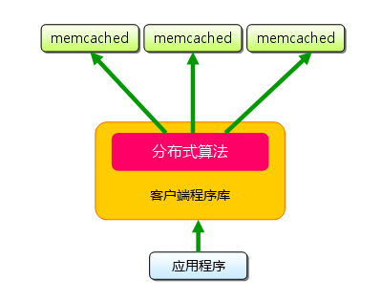
memcached不互相通信的分布式
memcached尽管是“分布式”缓存服务器，但服务器端并没有分布式功能。 各个memcached不会互相通信以共享信息。那么，怎样进行分布式呢？ 这完全取决于客户端的实现。

Slide 9
用客户端连接
许多语言都实现了连接memcached的客户端，比如：
Perl
PHP
Python
Ruby
C#
C/C++
Lua
Java
  danga
  spy

Slide 10
Webx对memcached的支持
  <bean id="sessionFactory"
  class="org.springframework.orm.hibernate3.annotation.AnnotationSessionFactoryBean">
  <property name="hibernateProperties">
  <props>
  <prop key="hibernate.cache.provider_class">
  com.sitechasia.webx.components.cache.memcached.MemcachedCacheProvider
  </prop>
  <prop key="hibernate.cache.use_query_cache">true</prop>
  <prop key="hibernate.cache.region_prefix">quality.cache.ehcache</prop>
  <prop key="hibernate.cache.use_second_level_cache">true</prop>
  <prop key="hibernate.cache.use_structured_entries">true</prop>
  <prop key="memcached.servers">localhost:11211</prop>
  <prop key="memcached.failover">true</prop>
  <prop key="memcached.initConn">100</prop>
  <prop key="memcached.minConn">100</prop>
  <prop key="memcached.maxConn">250</prop>
  </props>
  </property>
  </bean>

Slide 11
webx基于域对象的业务缓存
在WebXCore 1.5版本中，新引入了一个缓存机制。不同于Hibernate的二级缓存，这个缓存机制是业务层缓存，利用AOP拦截带有WebXCache Annotation的业务方法，以该业务方法所在类名称、方法名称、参数类型和值的列表拼装缓存的Key值，将业务方法的返回值作为缓存的内容进行缓存。同时利用Hibernate的拦截器获得实体类的增删改等时间，以通知缓存淘汰受影响的内容。同时提供强制淘汰缓存的Annotion供一些直接修改 数据库的业务方法使用。

Slide 12
配置CacheProvider
首先，需要在Spring配置文件中配置CacheProvider，该CacheProvider是Cache服务对外的统一接口。
<bean id="webxCacheProvider" class="com.sitechasia.webx.core.cache.ehcache.EhCacheProvider" init-method="start" destroy-method="close" />
上面的配置中将CachePrivider命名为webxCacheProvider，这是其它使这个CacheProvider的Bean的默认配 置，如果将其命名为其它名字，那么下述的很多Bean就需要显式的将CacheProvider注入进去。如果按上面配置，那么下述的Bean就可以隐式 的依靠byName方式自动将其注入。

Slide 13
配置针对Annotation的AOP
  <!-- Cache 相关的AOP配置 -->
  <bean id="cacheAdvice" class="com.sitechasia.webx.core.cache.annotation.CacheAdvisor" />
  <aop:config proxy-target-class="true">
  <aop:aspect id="cacheableAdvice" ref="cacheAdvice" order="0">
  <aop:pointcut id="cachePointCut"
  expression="execution(* mypetstore..*.*Service*.*(..))
  and @annotation(com.sitechasia.webx.core.cache.annotation.WebXCache)
  and @annotation(com.sitechasia.webx.core.cache.annotation.WebXUpdate" />
  <aop:around method="doCache" pointcut-ref="cachePointCut" />
  </aop:aspect>
  </aop:config>

Slide 14
配置Hibernate拦截器
  <!-- Hibernate 拦截器 -->
  <bean name="cacheInterceptor" class="com.sitechasia.webx.core.cache.CacheInterceptor"/>
  <bean id="sessionFactory" class="org.springframework.orm.hibernate3.LocalSessionFactoryBean">
  <property name="dataSource" ref="mysqlDataSource" />
  <property name="schemaUpdate" value="true" />
  <property name="hibernateProperties">
  <props>
  <prop key="hibernate.dialect">org.hibernate.dialect.HSQLDialect</prop>
  <prop key="hibernate.show_sql">true</prop>
  <prop key="hibernate.cache.provider_class">org.hibernate.cache.OSCacheProvider</prop>
  <prop key="hibernate.cache.use_query_cache">true</prop>
  <prop key="hibernate.generate_statistics">true</prop>
  </props>
  </property>
  <!-- 下面的配置将Hibernate拦截器注入到SessionFactory中 -->
  <property name="entityInterceptor" ref="cacheInterceptor" />
  </bean>

Slide 15
为业务方法增加WebXCache注解
  为业务方法增加WebXCache注解：
  @WebXCache(classes={Product.class,Category.class})
  public List getProductListByCategory(String categoryId) {
  //...方法体
  }
  利用WebXUpdate注解强制更新缓存
  @WebXUpdate(classes={Product.class,Category.class})
  public void doBatchDeleteByJDBC() {
  //...方法体
  }

Slide 16
联系方式
王肇辉：wangzhaohui@ceopen.cn
杨建宝：yangjianbao@ceopen.cn 58022633-500
周玮：zhouwei@ceopen.cn 58022633-517
吴海波：wuhaibo@ceopen.cn 51570010-6470
马少静：mashaojing@ceopen.cn 58022266-779
王永辉：wangyonghui@ceopen.cn 58022633-511

Slide 17
结束
谢谢大家对webx 的支持！

